Slide 1


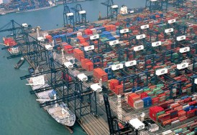




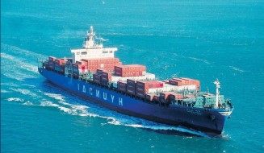
专业
专注
专心
物流仓储
智慧物流园区整体解决方案
更高效、更智能、整体信息化的物流园区改造与提升解决方案。
河北微草科技有限公司
李兴龙 13926528463

Slide 2
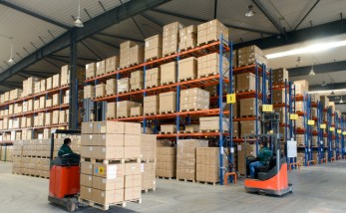


一、总述
二、智慧物流园区解决方案
三、技术实现
四、运营服务及合作模式

Slide 3
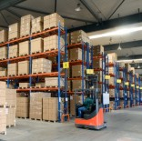



一、总述

Slide 4
Part 1
智能仓储管理系统业务示意
供应链主管报告（CSCO agenda）：基于对400个顶级供应链管理的行政高管访谈，总结出供应链管理五大挑战。
成本控制
●货物保有成本
●运输操作成本
间接成本降低点
供应链可视
缺少设备或者协同
●物流可视化
物流管理挑战
风险管理
作为最核心的流程、数据以及技术是我们已知的风险管理中最大的障碍，但这恰恰是最需要管理的
●物流准确性
如何利用科技，物联网，大数据，新技术改善提升物流园区运行效率。
客户预测精度
供应需求预期的准确性
●物流时效
全球化
提前量、交付和质量是最大挑战
●多式联运

Slide 5
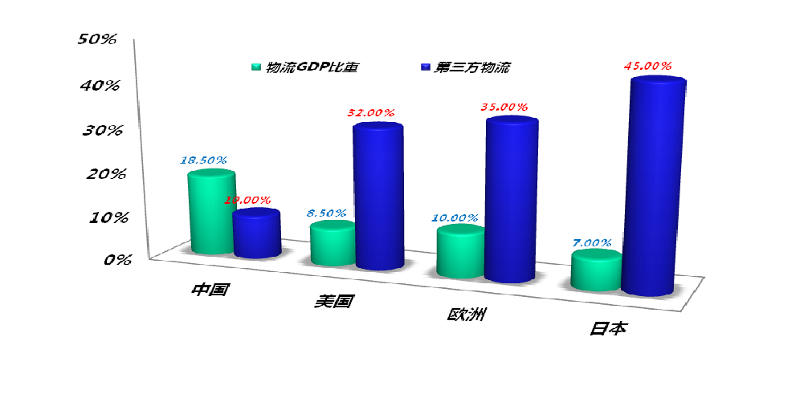
Part 1
国内物流行业存在的问题和挑战
中国物流业整体呈现集中度低、效率低、成本高、发展不均衡、现代化水平刚起步特点，与发达国家相比相差甚远，难以支撑人民生活需求的发展，特别是电子商务的飞速发展。
1
效率低，成本高
物流成本、周转速度、服务水平和效率相比发达国家存在较大差距
物流系统各环节的衔接、运转效率低
物流成本居高不下，已占商品的20~40%
第三方物流发展尚处于起步阶段
2
产业发展支撑不够。
基础设施发展相对落后与不平衡并存
物流专业人力资源和资金压力大
物流系统技术水平和信息化水平相对较低
3
物流发展不平衡.
物流园区作为重要的物流基础设施数量不足
中西部区域物流发展严重落后与东部沿海区域
传统行业物流发展滞后于新兴行业
供应物流、生产物流发展滞后于销售物流
4
物流企业经营问题。
物流企业经营规模小，占有率低
物流公司业务模式简单，缺乏服务理念
物流行业平均利润率进一步降低
5
管理机制障碍。
行业之间、部门之间管理体系分割
管理体制和机制的协调能力较差
缺乏统一的物流规划

Slide 6
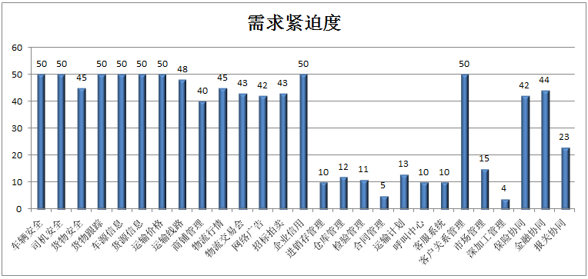
Part 1
物流信息化需求分析
基于网络平台、在线交收和移动网络智能终端，使得集合社会化运力的物流平台能提供无缝物流信息服务，物流环节的信息循环验证了运输和货物的真实性，银行由此对供应链金融的风控进行管理。基于司机的诚信交付系统，使得运输过程足以放心，司机会像珍视自己的货物一样将货物运达目的地，同时不会对诚信经营的个体司机形成门槛。 同时司机因为摆脱了中介公司，而提高了收入。
互联网模式下用户本身就是巨大资产，平台拥有了用户量就可以围绕用户做增值服务，如把大车司机的车辆维护需求打包成一个产品，依托用户量拿下市场的低成本服务，客户获得了低价的服务，与平台、服务提供方达成双赢、三赢，形成良性的平台发展模式。

Slide 7
Part 1
市场可行性
平台主体
区域内有影响力、透明度、公信力的大型销售公司、贸易公司，建设物流平台，把既有业务的运输做到线上。
引入物流平台物流平台服务商，对加入平台的上下游客户免费提供外围信息化系统（销售管理、提货现场管理、交收现场管理），保障物流平台的数据真实性可靠性和资金的线上结算；
整合区域贸易商，聚合区域内社会车辆，体现整体业务增量；
通过在线供应链金融工具的金融杠杆作用，降低资金占用的同时增加业务量；
引入金融机构，资金风险控制能力增强，提高资金使用效率；

Slide 8

Part 1
物流产业链各方需求
■方便快捷的选择便宜、可信度高的货代、运输公司、车辆信息及货代
■货物运输全程跟踪
司机
货主
■运营中人、车、物安全报警
■物流信息推送和查询
■查询，预定园区服务信息
■扩展宣传渠道、扩大招商
■服务信息发布0.3途径
■园区内企业运营情况
■实时园区车辆及货物详情
物流园区
货代
■更多、更广的货源信息
■全方位，多渠道展示公司实力
■高效管理车辆，司机，保障人、车、物的安全
■及时金融，保险服务
■多渠道货源信息
■可信，便宜的运输公司、车辆选择
■多渠道信息发布
■货物全程监控
运输公司
个体车主

Slide 9
二、智慧物流园区解决方案

Slide 10



Part 2
总体方案：物流园区用户结构分析
车管
交通运输
税收
其他
海运
航空
银行
政府监督
铁路
金融保险电信服务
基本运输能力供应商
保险
公路
物流集散平台
电信运营商
仓储
电子商务
货物代理
物流行业组织
物流服务供应商
货主/发货人/收货人
外部平台协同
专业论坛
园区
第三方物流
资讯信息
流通企业
生产企业

Slide 11
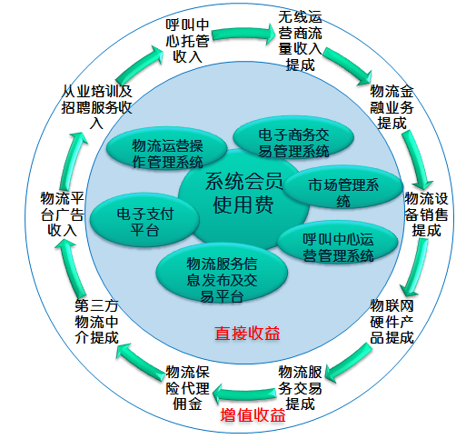
Part 2
总体方案：物流园区盈利点分析

Slide 12
Part 2
总体方案：物流集散服务模型
第四方物流企业
物
流
园
区
物流
服务
交易
平台
第三方物流企业
物流
企业
运营
操作
系统
运输企业
仓储企业
物流货代企业
快 递
配 送 中 心
海 运 货 代
零 担 运 输
普 货 仓 库
空 运 货 代
汽车整车运输
保 税 仓 库
铁 路 货 代
集装箱卡车运输
监 管 仓 库
公 路 货 代
水 路 货 运
港区场 站
物流市场
铁 路 货 运
航 空 货 站
航 空 货 运
物 流 中 心
特 种 运 输
特 种 仓 贮
公路
铁路
港口
航空
客户关系管理
服务成本核算
采购协同管理
仓储管理
订单管理
配送管理
运输管理
交易平台管理

Slide 13
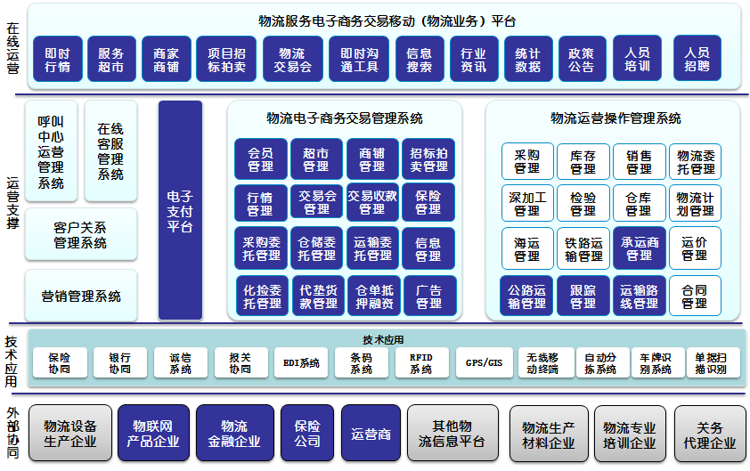
Part 2
总体方案：平台功能及业务模式

Slide 14
Part 2
总体方案：电子商务平台功能
数据中心
为园区用户提供信息查询服务：交易、路况、空运、水运、铁路、气象、物流标准等信息
咨询中心
为园区用户提供行业资讯服务：市场动态、行业新闻、物流招标、行业政策等。
电子商务平台
增值服务中心
为园区用户提供增值服务：货运跟踪、金融服务、报关代理、需求预测、应用托管等。
交易中心
为园区用户提供交易平台服务：车货匹配、电子商务、ASP租赁、设备租赁、仓库租赁等。
。

Slide 15








Part 2
总体方案：智慧物流园技术架构
应用层
门户服
务系统
互联网门户服务系统
移动互联网门户服务系统
物流信息平台
物流业务系统
园区信息化系统
电子商务
应用
数据中心
资讯中心
增值服务中心
综合大楼
信息系统
园区信息
管理系统
办公自动化
车货匹配
交易信息
查询
行业动态
货运跟踪
金融服务
仓储管理
系统
智能楼宇
智能安防
融合通讯
设配租赁
空、水、铁运
信息查询
行业政策
咨询规划
报关代理
运输管理
系统
电子巡更
智能路灯
呼叫中心
ASP租赁
气象信息
查询
物流标准
人才市场
需求预测
追溯与防伪
系统
数据中心
桌面云
在线交易/
支付/结算
物流标准
查询
行业新闻
仓储中介
紧急救援
堆场管理
系统
报警系统
智能交通
视频会议
……
路况信息
查询
企业资质
应用托管
…….…
电子锁
智能楼宇
自控
……
Etrip
平台与中心层
统一身份认证
统一用户管理
数据分析
MDM
GIS引擎
门户引擎
M2M
Mobile…
云计算
平台
计算服务器
存储服务器
网络层
传输系统
接入系统
…
有线
无线
智慧物流园基于云计算、物联网、ICT技术，可为物流园提供从规划、设计、开发、实施与服务的整体解决方案，帮助物流园区提升物流智慧化水平。

Slide 16
Part 2
智慧物流园区整体方案亮点
新技术，物联网，信息化
云计算+物联网
01
借助传统的IT与CT技术，引入云计算，物联网，电子商务等新技术，实现园区的信息化
04
端到端物流园整体解决方案与云应计算和物联网技术相结合，配合先进的物流专业管理系统，全面提高物流园运行效率
自动化，智能化
整合产生规模效应
02
园区提供信息服务、交易服务、数据交互等服务，实现物流的自动化，信息化与智能化，有效整合供应链上下游资源。
05
有效整合供应链，形成规模效应
一次规划，永久受益
横向兼容，灵活扩展
03
从物流园的咨询规划阶段介入，从信息化以及园区布置以及经营方面整体考虑，优化整体配置和功能布局
06
物流信息平台横向兼容不同子系统，纵向灵活扩展应用构件，大幅降低投资。

Slide 17
Part 2
智慧物流园系统结构
是通过信息化、物联网和机电一体化共同实现的智慧物流，从而降低仓储成本、提高运营效率、提升仓储管理能力。
智慧物流园区
智慧仓储
运营车辆实时监控，定位，运营轨迹，调度，事件警报分析处理，运营数据分析，驾车监控等。
智慧车辆
智慧物流
利用信息技术追踪货物运送轨迹，时间节点，做到实时跟踪，数据记录，实时分析。

Slide 18
Part 2
业务场景一：人员管理
人员管理
采用一脸通设计，通过人工智能手段识别园区内人员权限，从而对园区内复杂的人员身份进行有效的管理。

Slide 19
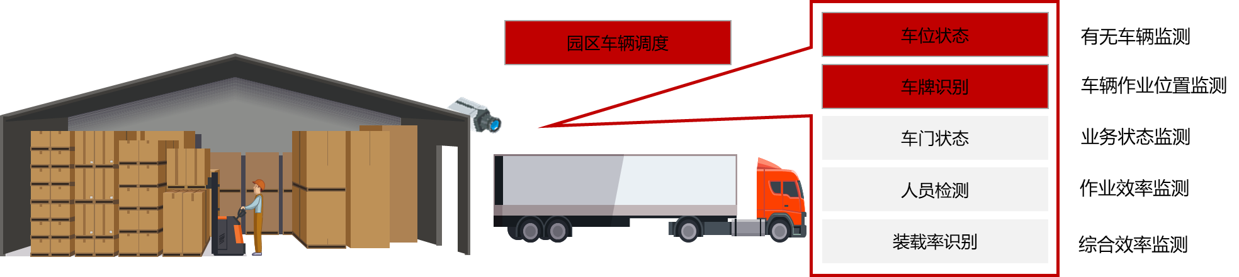
Part 2
数字月台管理
数字月台管理
月台作为园区中装卸货的集中点，对该点进行人车货的重点管理，可有效提高园区运转效率，提升月台资源的利用率，降低园区经营成本。

Slide 20
Part 2
安全管理
安全管理
为保障园区安全，方案提供安全管理系统；物流园区监控点分散，车流、人流、物流均需要集中的管理与控制。

Slide 21
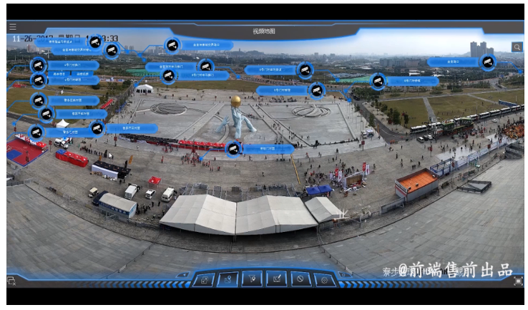
Part 2
全景监控
全景监控
通过一体化鹰眼摄像机上自带的变倍球机查看园区内局部细节。在前端实现全景拼接的整体监控画面中点击或者框选任意区域后，变倍球机就可以自动调整呈现出该区域细节画面。

Slide 22
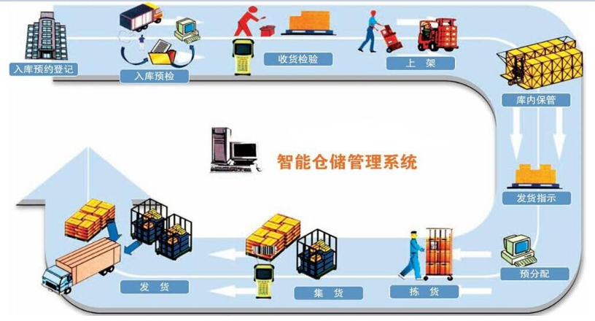
Part 2
业务场景二：智慧仓储管理
智慧仓储管理
自动化仓储管理，从产品入库开始分区域，分堆放区进行货物管理，配合部署在仓库内部的湿度，温度感应器，自动对仓库进行湿度温度的调节，保证原材料及产品良好的储存状态。

Slide 23
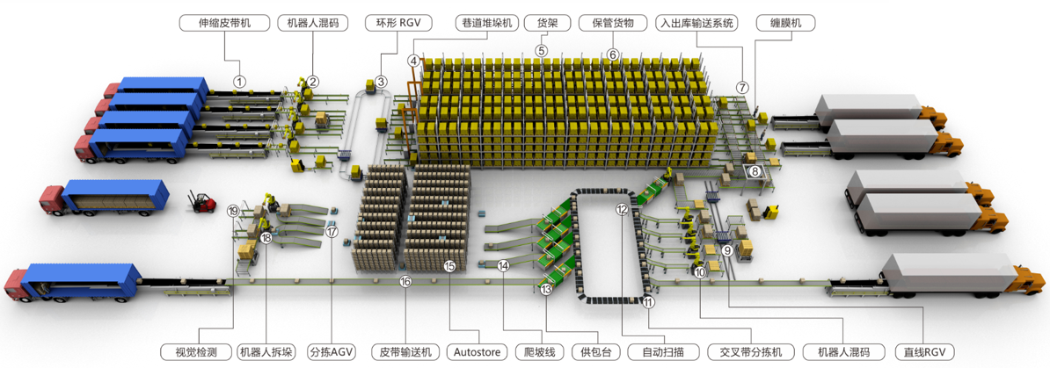
Part 2
自动化立体仓储系统
仓储子系统集自动立体库、分拣线、机器人、视觉、数据化网络看板 （人、货、车、设备），能够实现物料传输、识别、分拣、堆码、仓储、检索和发售等各个环节的全程自动化作业。

Slide 24















Part 2
智能仓储管理系统业务示意
仓储订单追踪
基于网络的管理功能：
库存查询
货物统计
货物分配
采购申请
货物监管数据中心
货物监督管理
仓储管理系统
盘点、报损
条码、RFID识别定位
流程跟踪、质量检验
库存预警、计划订单
出入库扫描
货物存取、领用
库房管理
历史查询、决策分析

Slide 25

Part 2
仓储管理系统WMS
物流云
订单
WMS功能描述
库存
财务
入库业务/出库业务
仓库调拨/库存调拨
虚仓管理等功能
仓储管理系统
出入库
配送
WMS内容服务
入库管理
分析
基本资料
WMS亮点描述
多货主、多仓库支持
全局库存可视化
强大的作业规则策略
精益的库内作业管理
全局管理
出库管理
信息配置
库存管理
计费管理
原材料
制造商
批发商
零售商
消费者

Slide 26
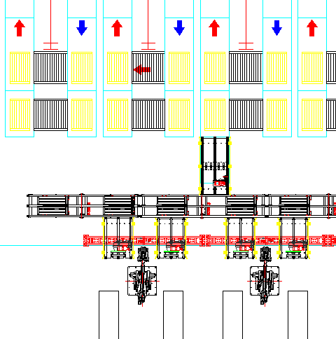
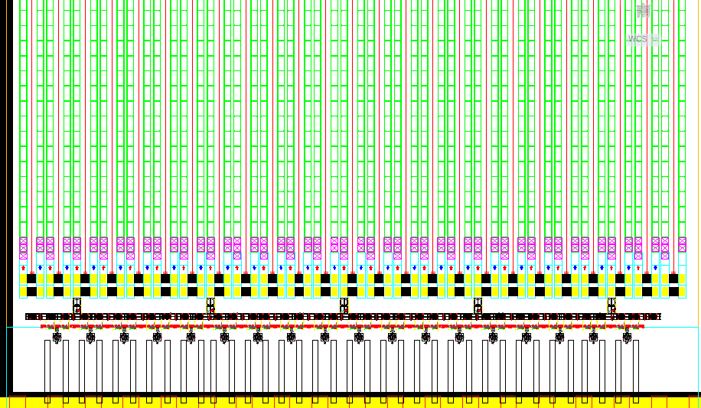
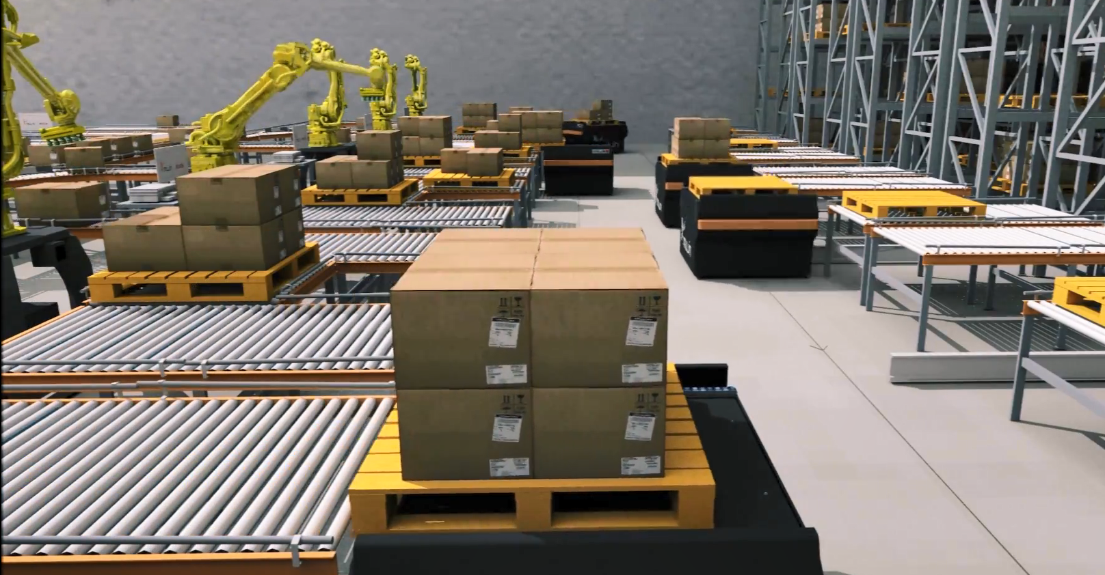
Part 2
仓储管理系统-自动化出入库
入库流程（机器人码垛）：
立体仓库
托盘输送线
码垛机器人
输送线
货物通过伸缩机卸货，由输送线输送至机器人码垛工位；
机器人将整箱货物码至托盘上，码垛完成后输送至立体仓库存储区入库存储；
空托盘由拆盘机供给；
机器人码垛效率：

Slide 27
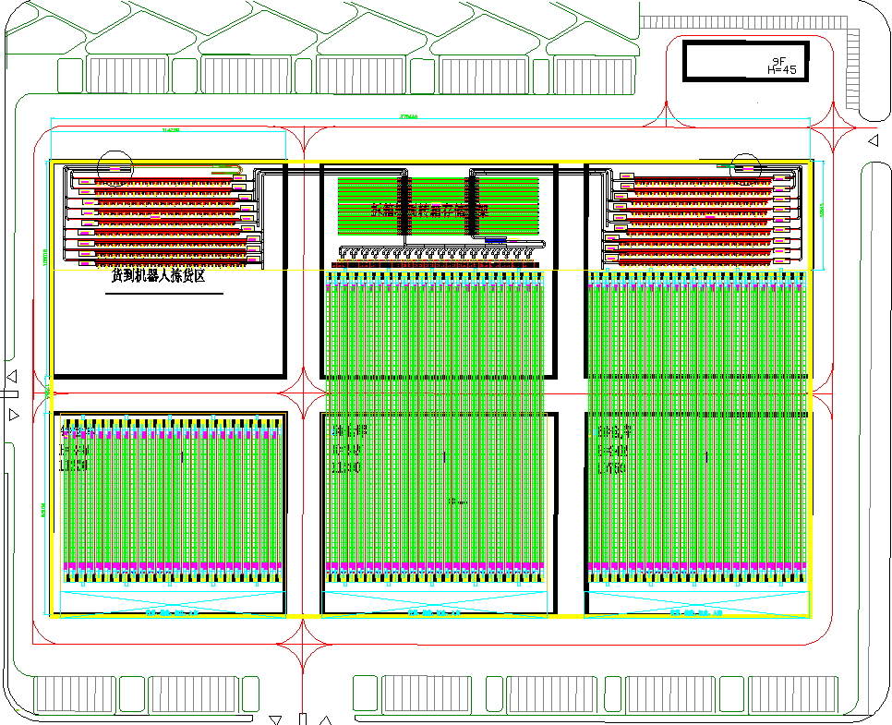
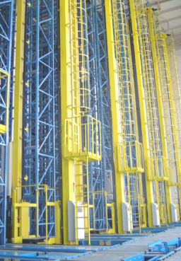
Part 2
仓储管理系统-自动化出入库
自动化立体仓库：
B
C
A
自动化立体仓库区域由巷道组成，由堆垛机完成仓库内的货物存取作业。该堆垛机在巷道内进行水平往复直线、垂直升降、货叉左右伸缩叉取等动作，来完成原辅料的入库、出库等载货单元货物的存取作业。

Slide 28
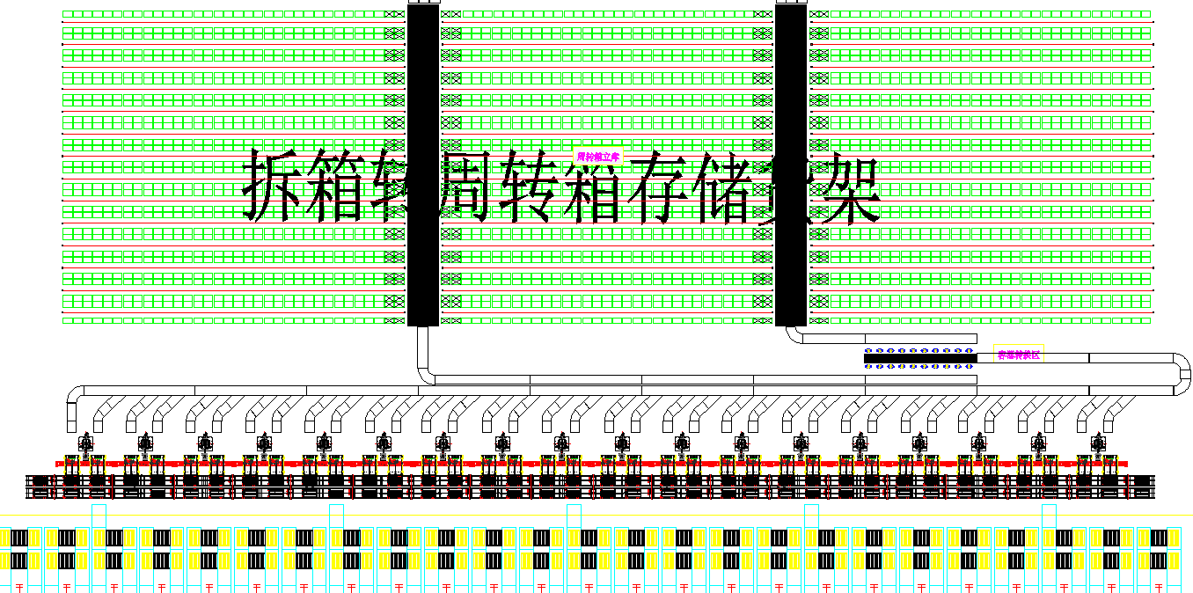
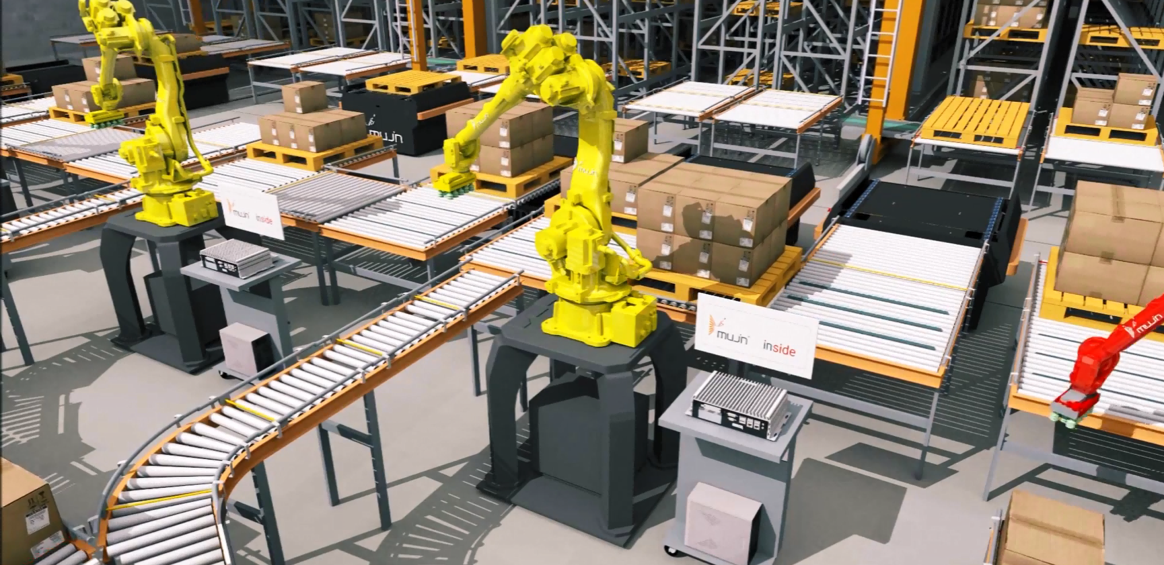
Part 2
仓储管理系统-自动化出入库
周转箱存储：
机器人拆垛
整托货物从立体库出库，由机器人拆垛后输送至人工容器转换区，此区域工作人员将货物拆箱后更换周转箱盛放；
周转箱由输送线输送至周转箱存储货架区存储，此区域主要存放即将出库或周转频率高且适合采用货到机器人拣选模式的货物；
每处周转箱存储货架区存储货位1-20万，根据仓库规模定制。

Slide 29
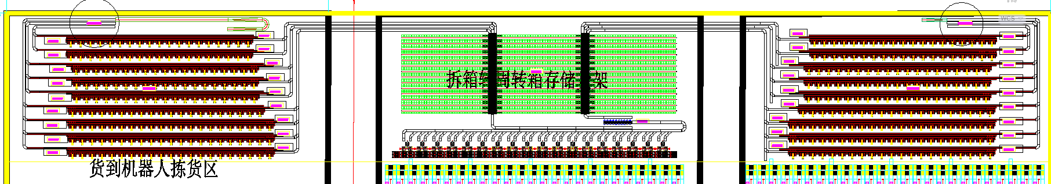
Part 2
仓储管理系统-自动化出入库
货到机器人拣选：
当接收到出库任务时，堆垛机将相应的周转箱从周转箱存储货架上取下，经由输送线输送至货到机器人拣货区；
仓库三层共两个货到机器人拣货区；

Slide 30
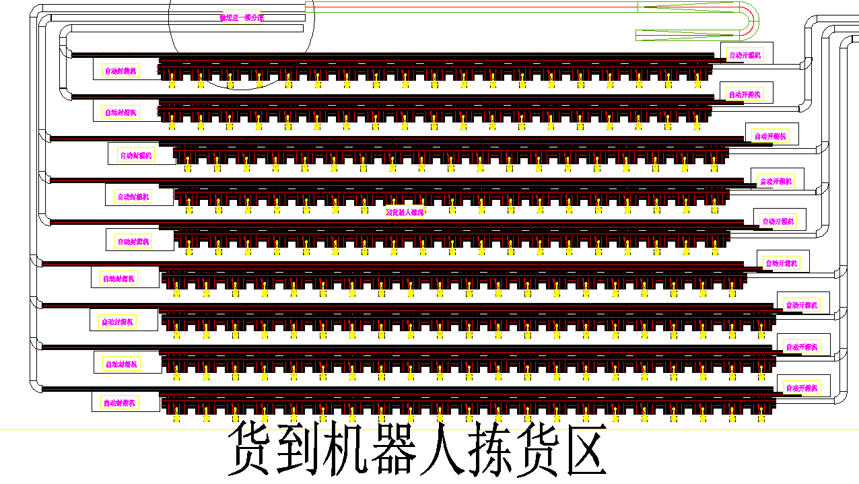
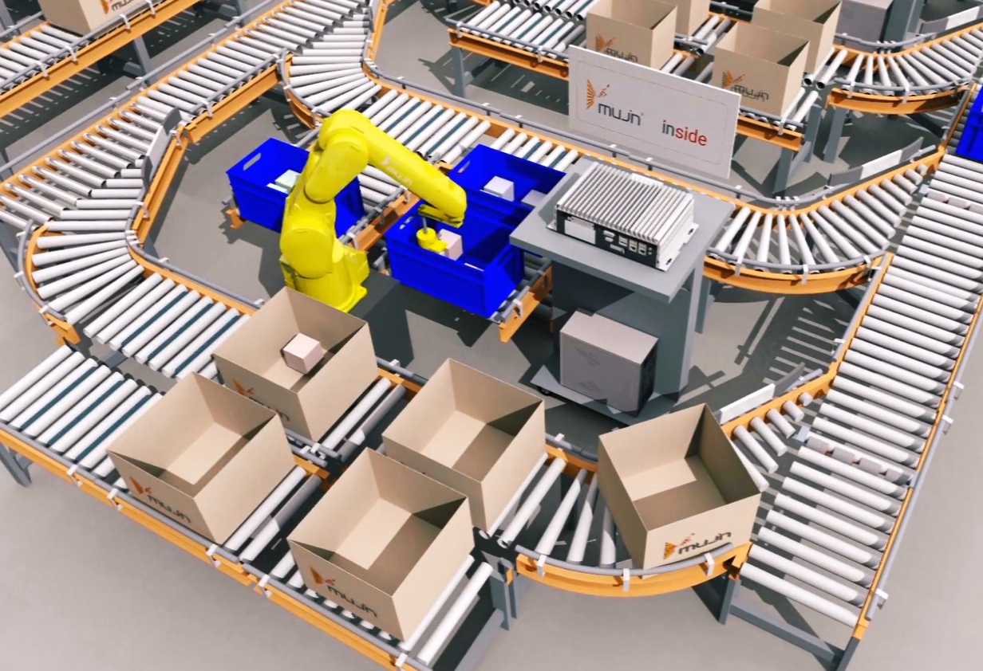
Part 2
仓储管理系统-自动化出入库
货到机器人拣选：
货到机器人拣选工位
周转箱经输送线输送至对应的机器人拣货工位，机器人从周转箱中抓取货物放至对应的订单箱中，每个机器人每次可拣选4个订单；
订单箱由位于线体前端的自动开箱机供给；
拣选完成的订单经由输送线输送至自动封箱区，自动封箱后由自动贴标机打印面单并粘贴至对应订单箱；
贴标完成的包裹输送往1楼上层自动分拣区。

Slide 31
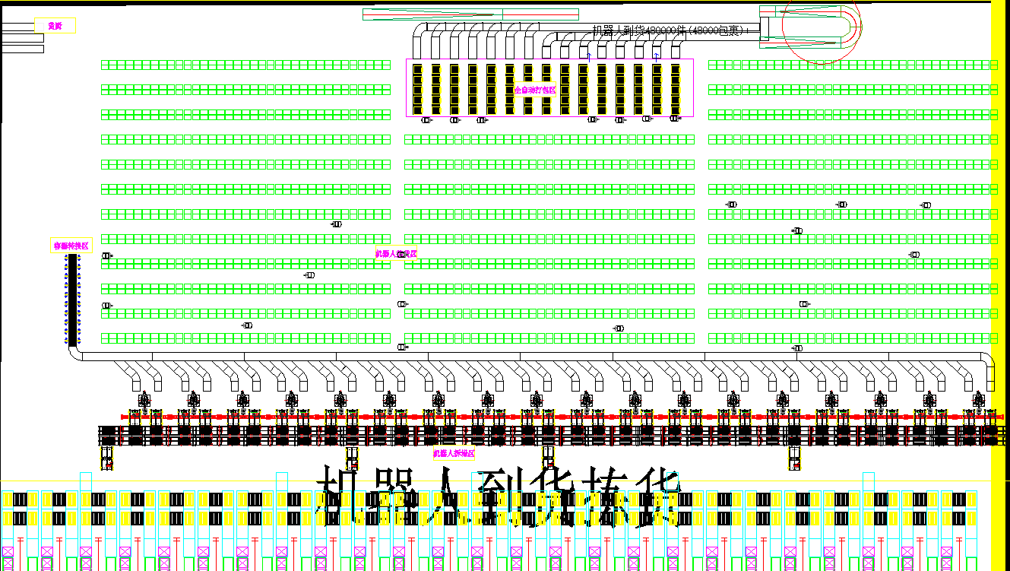
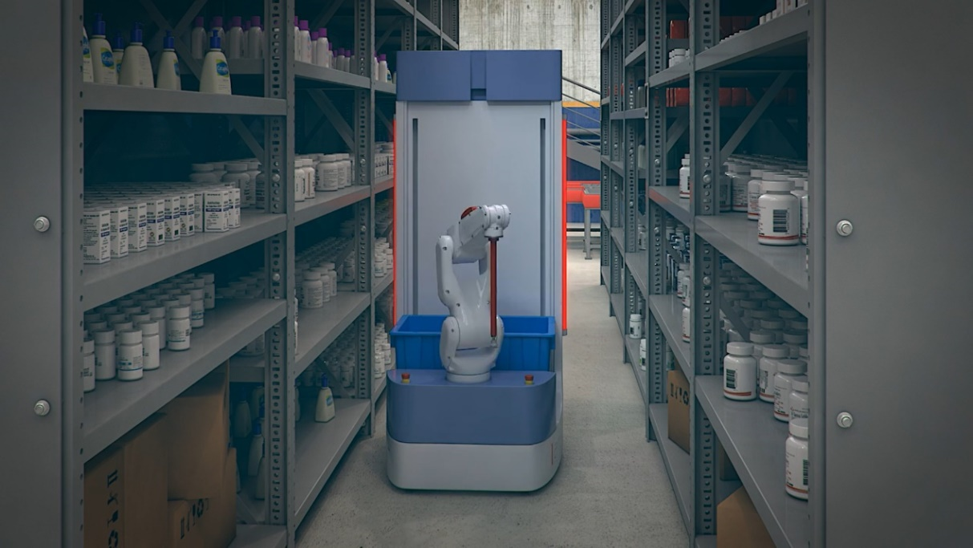
Part 2
仓储管理系统-自动化出入库
机器人到货拣选：
货到机器人拣选
整托货物出库后经机器人拆垛，单箱货物由输送线输送至人工容器转换区；
操作人员开箱后将货物转换至周转箱盛放，并将周转箱补货至相应的货架货位；
当接收到拣选订单任务后，机器人根据控制系统信息自动进入货架区将相应的货物拣选至订单周转箱；
拣选完成的订单送至自动打包区进行打包、贴标，完成后输送往一楼上层自动分拣区；
方案共有两个机器人到货拣货区，共配置200套机器人，单台机器人拣选效率约300件/小时。

Slide 32
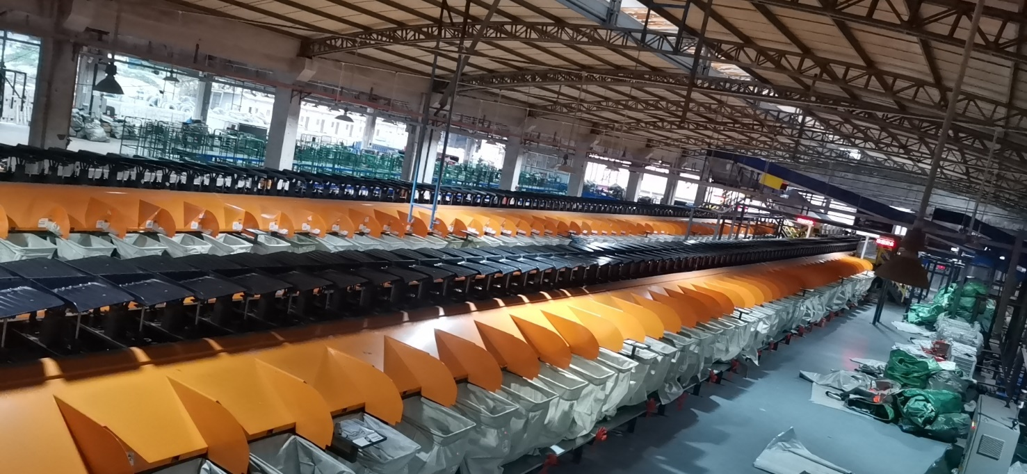
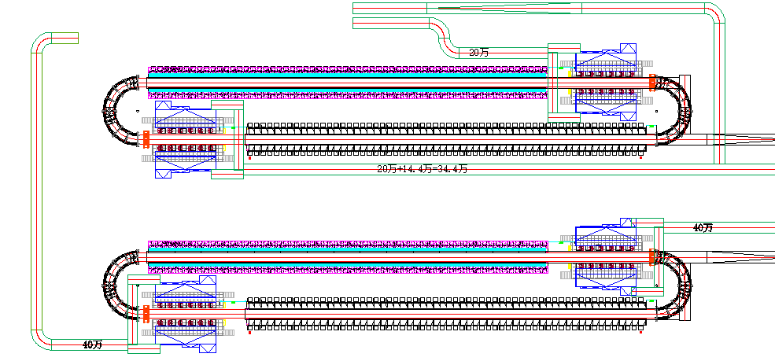
Part 2
仓储管理系统-自动化出入库
小件包裹自动分拣区：
翻盘分拣机
机器人到货拣货区、货到机器人拣货区的小件包裹打包、贴标完成后经由输送线输送至自动分拣区；
分拣机供件区由人工供件，上件人员从供件滑槽拿取包裹并面单朝上摆放至分拣机托盘上，包裹经读码器读码后，分拣控制系统结合包裹面单的名址信息，将包裹分拣至对应的格口，格口为落袋式格口（兼容编织袋与纸箱）；
当格口满袋光电检测到满袋后，会有声光提醒，集包人员将满袋货物封袋（箱）并打印总包标签后，将总包推至分拣机下方的总包输送线输送往出库分拣区；

Slide 33
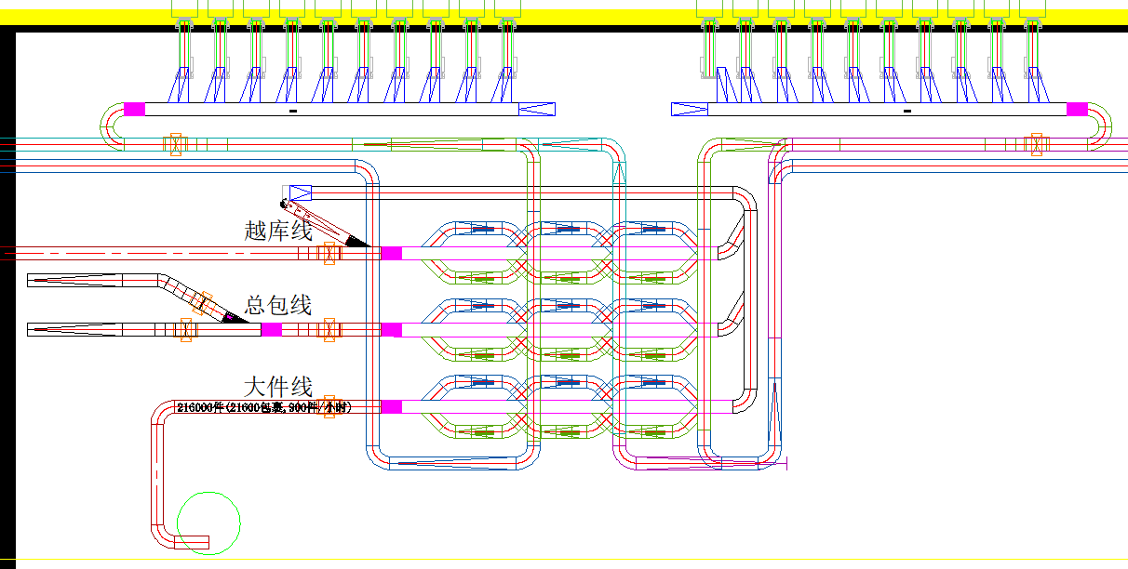
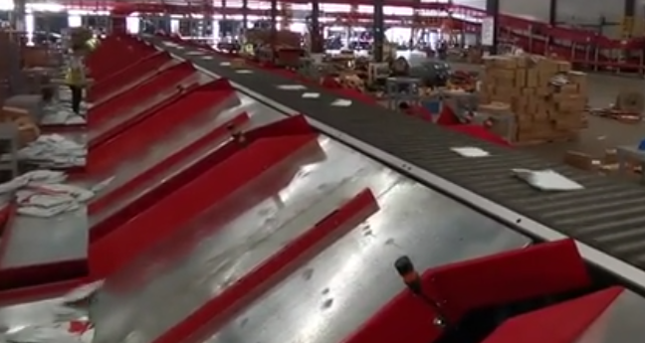
Part 2
仓储管理系统WMS
出库自动分拣区：
窄带分拣机
出库分拣区采用矩阵分拣方式，中层为窄带分拣机，上层、下层为出货输送线，每条线对应多个装车位，装车位的分拣同样采用窄带分拣机；
窄带分拣机分别对应越库货物机拒识补码货物出库分拣、小件自动分拣区输出的总包出库分拣及大件包裹出库分拣；
总包分至对应装车位后通过伸缩机输送装车；
窄带分拣机分拣效率约千-万件/小时；可分拣货物尺寸：最大1000*800*600mm，60kg；最小160*80*1mm，30g；

Slide 34


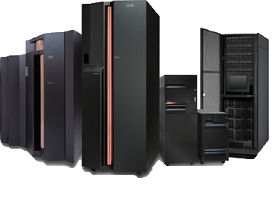


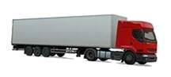
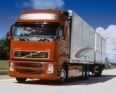






Part 2
业务场景二：智慧物流
核心网络负责数据双向传输
货运方
GPS卫星
物流防控平台
核心网络
托运单填写
托运单录入
托运手续完成
物流防控系统
管理人员
调度监控
车辆派遣
货物签收
托运成功短信
货物进度短信
托运完成短信
货物签收
进度查询
物流车
托运客户
收货方
物流客户端

Slide 35
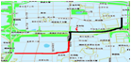
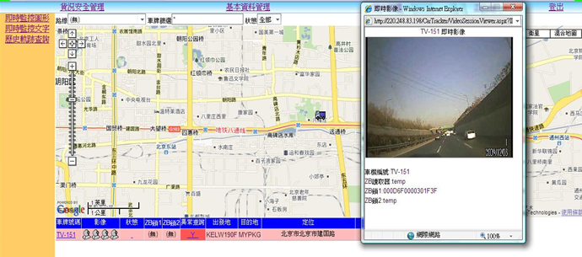



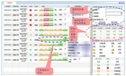



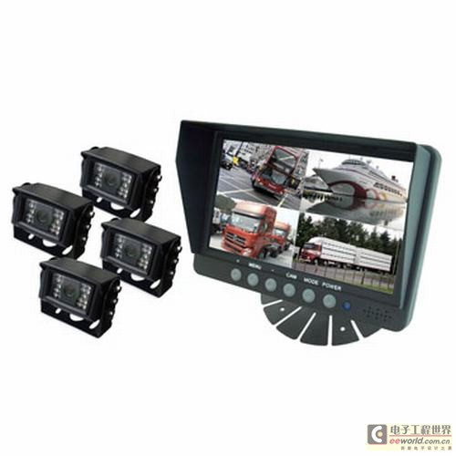
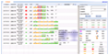
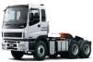


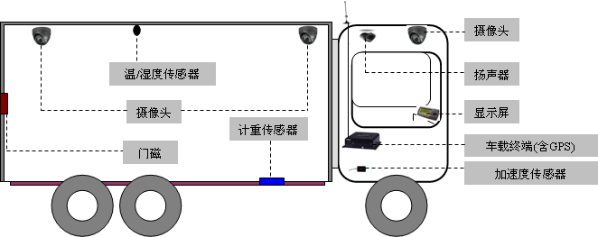
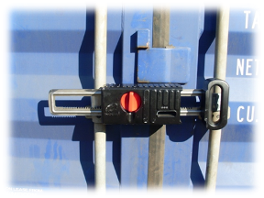
Part 2
运输管理系统TMS
TMS功能描述
运输管理系统
订单管理
运输计划
运输执行
物流监控
计费管理
运输优化
物流监控
、
可视监控
GSM\3G\4G
运输单据处理
TMS亮点描述
可视运输过程
订单管理
合理运输管理功能，实现运输资源利用率的体大提升，降低整体运输成本
优化路线规划系统:帮助降低运输成本和运输时间
内置的规划和计费引擎，提高运输管理效率和准确性
内置报表工具，满足用户个性需求
可视可追溯，保证货物安全，提高客户满意度
车载监管系统
运输工具
监控调度
运输计划
结合物联网和GPS技术，实时管理运输作业和运输工具
智慧化运输车辆
电子锁

Slide 36



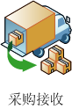








Part 2
防伪与追溯系统
功能描述
采购管理
原材料管理
包装赋码
库存管理
分销管理
防伪管理
用户管理
云追溯平台
亮点描述
可追溯可追踪系统，保障货品质量；
实施缺陷召回功能，可迅速实现缺陷货物召回，将损害与损失降至最低
保护消费者权益，提升行业品牌品质
物联网技术的应用，可加快信息速度，有效提高供应链效率
追溯
追踪

Slide 37
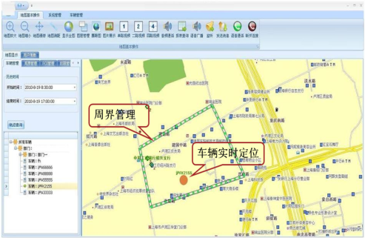
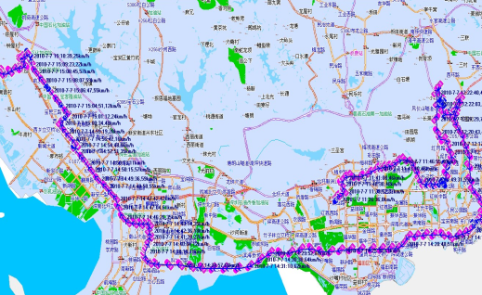
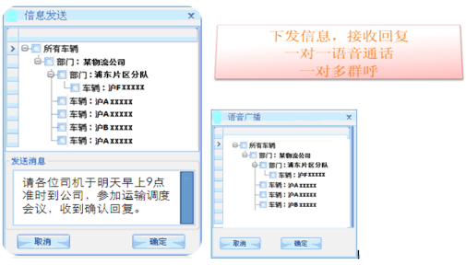
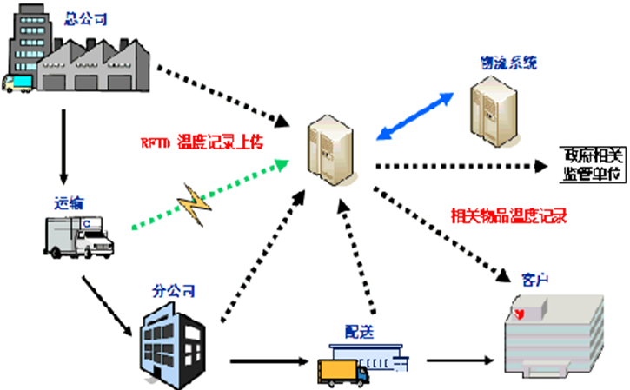

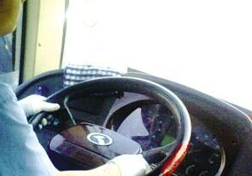
Part 2
业务场景三：智慧车辆管理
车辆定位
轨迹回放
车辆调度
信息沟通
驾车监控

Slide 38
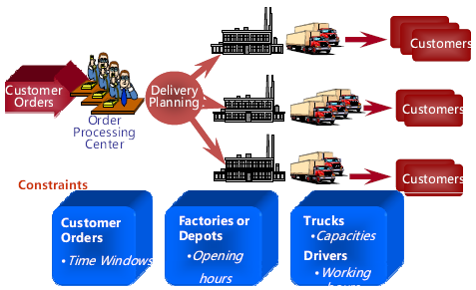
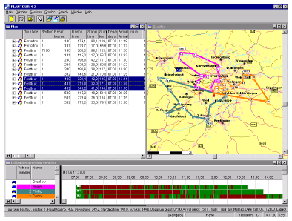
Part 2
智慧的车辆调度
业务价值
优化车辆调度和运输路线，提高按时送货率
降低运输成本，易于科学管理
提高车辆利用率
方案简述
模拟现实限制条件，包括车型、车队、车辆数、服务时间，司机工作时间、要求送货时间、货品类型、数量，运输特性
针对各种运输配送模式，包括多层配送中心运输、多级联运、输入和输出物流
制定完整、连续的运输计划，优化线路、数序、装卸量
随业务需求，灵活配置、改进运输计划

Slide 39
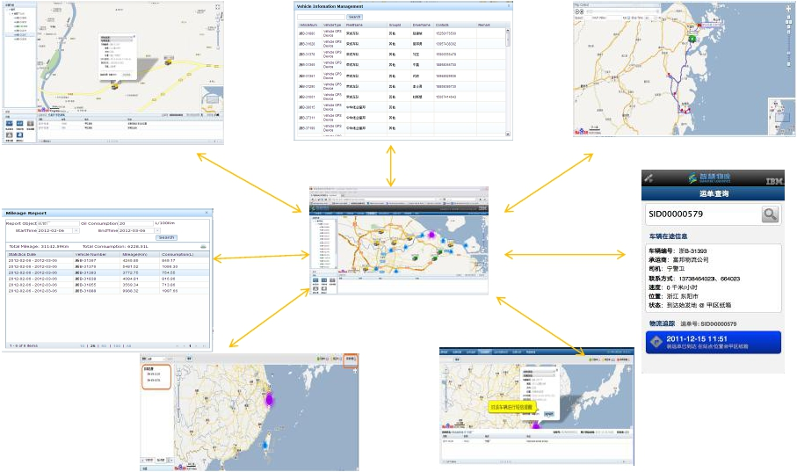
Part 2
可视化的车辆跟踪追溯
人，车，货实时监控(地点、轨迹、速
度、温度，湿度，重量，RFID，电子
锁等)
车辆 管理
历史轨迹
智慧物流可视化应用
统计报表
移动终端
预警告警
短信通知

Slide 40
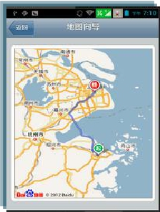
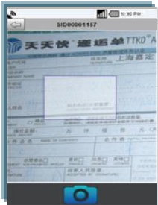

Part 2
智慧物流手机
货物车辆智能匹配：大大减少了司
机空驶时间以及等货时间，多快好
省地完成货源与车源的撮合匹配
反馈评级：根据信用评级，让最好的
货找到信用最好的司机建立平台上司
机的绩效机制，提升平台运力质量
社交协同：通过智能资讯推送，博客功能，
建立司机的在线社区，吸引新的司机，同
时增大现有用户对平台的粘性
地图向导：电子地图/路
线推荐，提升平台的综合
服务能力
签收拍照：解决以往货物回单周
期慢的问题，加快结算周期

Slide 41
三、技术实现

Slide 42
Part 3
系统架构

Slide 43
Part 3
功能描述
信息资源服务
目录管理
服务接入管理
系统管理
数据交换
协议管理、规则管理、数据映射管理、数据抽取管理、数据清洗工具、数据分类管理
运维管理
设备管理、日志管理、性能监控、统计报表、控制面板、数据库管理和数据库状态
数据服务计费
服务管理
应用管理访问控制
多种计费策略
能力开放管理
大数据
交换共享
开放平台
数据服务接口
基础服务接口
扩展业务接口
第三方服务接口
数据运行监测和分析
数据挖掘、分析
数据统计、预测和BI展示
跨域数据交换和管理
数据定时抽取、数据分析、整理和管理
临时中间库

Slide 44


Part 3
大数据分析和预测
利用hadoop和spark技术对批量的作业进行大数据预处理、大数据存储及管理、大数据分析及挖掘、大数据展现和应用，为园区提供精确的预测和分析。

Slide 45

Part 3
Server侧功能组件
智能对接后台信息系统查询后台数据并在移动端适配生成最优显示或代理用户从移动端向后台信息系统提交数据。
完成对结构业务系统的信息聚合基于大数据技术实现，可以聚合信息源数据并进行数据整合，分析，处理。
提供了客户端统一的配置操作和门户管理。

Slide 46
四、运营服务及合作模式

Slide 47

Part 4
物流云平台建设步骤
整合物流供需信息
物流供需交易
供求双方对交易的监控
引入其它物流供需服务商的信息
与银行、保险的简单协同
同本地口岸、海关的管理协同
同工商、税务的管理协同
同车辆运输管理部门的管理协同
整合物流相关部门管理协同
整合铁路、航运、空运管理
物流企业效率管理：运输管理、CRM、仓储管理、供应链、市场管理等
物流行业数据的统计、分析

Slide 48
Part 4
物流云平台建设与发展的保障措施
组织领导
资本融资
政策扶持
政府主导
1、政府扶持政策不明确，如果没有政策扶持会出现单纯企业行为，那么推广难度将大大提升
2、产业扶持资金不会再给，这增加了企业运营的风险，特别是项目运营前期盈利能力差时将是企业负担
1、行业主管部门和项目管理有脱节现象，极有可能会造成行业门槛，造成运营困难
2、和行业组织还没有形成协作，这对业务推广带来风险
行业推动
企业联动
物流云平台
产业引导
产品推广
资源协调
技术融合
资源共享
人才聚合
48

Slide 49
Part 4
项目服务目标
_{多方面提升服务质量}
从组织保障、设计、施工、监督、维护巡检、快速响应等多方面为省公安厅的各项业务提供服务支撑保障。
组织
组织得力
设计
建设
精心施工
高品质
服务
品质维护
高效响应
维护
监督
响应

Slide 50

Part 4
园区运营一览
营销：
销售
- 广告销售
- 会员销售
市场
- 网站推广
- 品牌推广
- 活动策划
运维：
技术运维
- 网站技术支持
- 网站运维
客户服务
客服人员
客服规范
客服工具
网站服务（产品）
产品及服务规划
协同企业引入
信息提供商引入
50

Slide 51
Part 4
网络维护、响应保障
专属人员
专属客户经理；
专属技术维护经理；
高素质维护团队；
配比技术服务团队；
定期巡检
一线接入
每年不低于四次的大规模巡检，并每年向客户提交网络运营质量报告；.
7*24小时
快速响应
备品备件
每次故障响应时间15分钟；
充足、快速提供的备品备件库存，随时调用

Slide 52

谢谢大家!
河北微草科技有限公司

